Slide 1

订阅DeepL Pro以编辑此演示文稿。
访问www.DeepL.com/pro，了解更多信息。

Slide 2
第三章：SQL

Slide 3
内容
数据定义
基本查询结构
设置操作
汇总功能
空值
嵌套子查询
复杂的查询
观点
数据库的修改
加入关系**
Notes:
1

Slide 4
历史
作为IBM圣何塞研究实验室的System R项目的一部分而开发的IBM Sequel语言
改名为结构化查询语言（SQL）。
ANSI和ISO标准SQL。
sql-86, sql-89, sql-92, sql:1999, sql:2003

Slide 5
历史
Cont.
商业系统提供大部分（如果不是全部）SQL-92的功能，加上后来标准的不同功能集和特殊的专有功能。
这里的例子不一定都适用于你的特定系统

Slide 6
数据定义语言
允许指定关于每个关系的信息，包括。
每个关系的模式。
与每个属性相关的值域。
诚信约束
要为每个关系维护的索引集。
每个关系的安全和授权信息。
每个关系在磁盘上的物理存储结构。

Slide 7
SQL中的域类型
char(n)。 固定长度的字符串，用户指定的长度为n。
varchar(n)。 可变长度的字符串，用户指定的最大长度为n。
int. 整数（整数的一个有限子集，与机器有关）。
Smallint。 小整数（与机器有关的整数域类型的一个子集）。

Slide 8
SQL中的域类型
Cont.
numeric(p,d)。 固定点数字，用户指定精度为p位，小数点右边为d位。
实数，双精度。 浮点数和双精度浮点数，其精度与机器有关。
float(n)。 浮点数，用户指定的精度至少为n位。
更多内容见第四章。

Slide 9
创建表结构
一个SQL关系是用创建表的命令定义的。
r是关系的名称
每个A_{i} 是关系r的模式中的一个属性名称。
D_{i} 是属性A领域内的数值的数据类型。_{i}
创建表r（A1 D1, A2 D2, ..., An Dn, (完整性-约束1)。 ..., (完整性约束k))

Slide 10
创建表结构
Cont.
空值在属性brach_name中是不允许的。
例子。
创建表 branch (branch_name char(15) not null, branch_city char(30), 资产整数)

Slide 11
诚信约束
在SQL-92以上版本中自动确保不为空
非空
主键 (A₁ , ..., A_{n} )
例子。 宣布 branch_name 为 branch 的主键。
创建表 branch (branch_name char(15), branch_city char(30), 资产为整数。 主键（branch_name）)

Slide 12
丢弃表的构造
drop表命令从数据库中删除了所有关于被删除关系的信息。
不仅删除r的所有图元，而且还删除r的模式。
删除表r
更为激烈的是
保留关系r，但删除r中的所有图元
从r中删除

Slide 13
改变表的结构
alter table命令用于向现有关系添加属性。
其中A是要添加到关系r中的属性的名称，D是A的域。
更改表r 添加A D
关系中的所有图元都被分配为空作为新属性的值

Slide 14
改变表的结构
Cont.
alter表命令也可以用来放弃一个关系的属性。
其中A是关系r的一个属性的名称
更改表r，删除A
许多数据库不支持的属性的删除

Slide 15
基本查询结构
SQL是基于关系代数和关系微积分的。
一个典型的SQL查询的形式是：。
属性
选择 A₁ , A₂ , ..., A_{n} 从r₁ , r₂ , ..., r_{m} 其中P
关系
谓语

Slide 16
基本查询结构
Cont.
相当于关系代数的表达式
一个SQL查询的结果是一个关系

Slide 17
选择条款
选择子句列出了查询结果中需要的属性
对应于关系代数的投射操作
例子
找到贷款关系中所有分支机构的名称
选择分支机构名称
从贷款
∏㱮支部名称(贷款)
相当于

Slide 18
选择条款
Cont.
SQL名称是不区分大小写的（也就是说，你可以使用大写或小写字母）。
SQL允许关系中以及查询结果中出现重复。
例子
Branch_Name ≡ BRANCH_NAME ≡ branch_name

Slide 19
选择条款
Cont.
要强制消除重复，可在选择后插入关键字distinct。
例子
查找贷款关系中所有分支机构的名称，并删除重复的部分
选择不同的分支机构名称 从贷款

Slide 20
选择条款
Cont.
关键字all指定不删除重复的内容。
默认为全部
选择所有分行_名称 从贷款

Slide 21
选择条款
Cont.
选择子句中的星号表示 "所有属性"
选择 * 从贷款
等于
选择贷款号码，分行名称，金额 从贷款

Slide 22
选择条款
Cont.
选择子句可以包含涉及操作、+、-、、和/的算术表达式，并对常数或图元的属性进行操作
将返回一个与贷款关系相同的关系，只是属性金额的值被乘以100
选择贷款号码，分行名称，金额*100
从贷款

Slide 23
凡是条款
where子句指定了结果必须满足的条件
对应于关系代数的选择谓词
例子
查找在Perryridge分行贷款金额超过1200美元的所有贷款号码
选择贷款号码 从贷款 where branch_name = 'Perryridge' and amount > 1200

Slide 24
凡是条款
Cont.
SQL在where子句中使用逻辑连接词and, or, not。
逻辑连接词的操作数可以是涉及比较操作的表达式 ＜, ＞, ＜=, ＞=, ==, ＜＞。
比较可以应用于算术表达式、字符串、特殊类型（如日期类型）的结果。

Slide 25
哪里的条款
Cont.
SQL包括一个比较运算符
例子
找到那些贷款金额在90,000美元和100,000美元之间（即≥90,000美元和≤100,000美元）的贷款数量
选择贷款号码 从贷款 其中金额在90000和100000之间

Slide 26
来自条款
from子句列出了查询中涉及的关系
对应于关系代数的笛卡尔乘积操作。
例子
找到直角坐标积借款人×贷款
选择 *
从借款人，贷款

Slide 27
例子
查找所有在Perryridge分行有贷款的客户的姓名、贷款号码和贷款金额
选择客户名称，借款人的贷款号码，金额 从借款人，贷款 where borrower.loan_number = loan.loan_number and 分行名称='Perryridge'。

Slide 28
重命名操作
SQL允许在选择子句中使用as子句重命名属性。
旧名称为新名称
例子
查找所有客户的姓名、贷款号码和贷款金额；将列名 loan_number 改为 loan_id。
选择customer_name。
borrower.loan_number as loan_id, amount 从借款人，贷款 where borrower.loan_number = loan.loan_number

Slide 29
元组变量_
元组变量是通过使用as子句在from子句中定义的。
例子
查找所有在某个分行有贷款的客户的姓名和他们的贷款号码及贷款金额
选择 customer_name, T.loan_number, S.amount 从借款人为T，贷款为S where T.loan_number = S.loan_number

Slide 30
例子
找到所有资产大于位于布鲁克林的某个分支机构的名称
选择不同的T.branch_name from branch as T, branch as S where T.assets > S.assets and S.branch_city = 'Brooklyn'.
关键词as是可选的，可以省略 借款人为T ≡借款人T

Slide 31
字符串操作
SQL包括一个字符串匹配运算符，用于对字符串进行比较。
操作符 "like "使用的模式是用两个特殊字符描述的。
百分比（%）。 ％字符匹配任何长度的子串（可以是0）。
下划线（_）。 _字符可以匹配任何字符。

Slide 32
例子
查找所有街道包含子串 "Main "的客户名称。
选择customer_name from customer where customer_street like '% Main%')
匹配字符串 "80%"
像'80\%' 转移'\'。

Slide 33
字符串操作
Cont.
SQL支持各种字符串操作，如
连接(使用"||")
从大写到小写的转换（反之亦然）。
查找字符串的长度，提取子字符串，等等。

Slide 34
对图元的显示进行排序
order by子句使查询结果中的图元按排序顺序出现
例子
按字母顺序列出所有在Perryridge分行有贷款的客户姓名
选择不同的客户名称 从借款人，贷款 其中借款人的贷款号码=贷款.贷款号码和 分行名称='Perryridge'。 按客户名称排序

Slide 35
对图元的显示进行排序
Cont.
我们可以指定desc代表降序，asc代表升序。
可以对多个属性进行排序
选择 * 从贷款 按金额降序排列，贷款数量升序排列
对于每个属性，升序是默认的

Slide 36
重复的
一些关系代数运算符的多集版本--给定多集关系r₁ 和 r₂ 。
1._{θ} (r₁ )。如果在r₁ 中有 t 元组 t₁ 的 c₁ 份，并且 t₁ 满足选择_{θ,} ，那么在_{θ} 中有 t ₁的 c₁ 份（r₁ ）。
2._{A} (r )。对于r₁ 中的每个元组t₁ 的副本，在_{A} (r₁ )中有一个元组_{A} (t₁ )的副本，其中_{A} (t₁ )表示单一元组t₁ 的投影。
3. r₁ x r₂ : 如果r₁ 中的元组t₁ 有c₁ 份，r₂ 中的元组t₂ 有c₂ 份，则元组t₁ 有c₁ x c₂ 份。t₂ 在r₁ x r₂

Slide 37
重复的
Cont.
例子。假设多集关系R₁ （A，B）和R₂ （C）如下。
r₁ = {(1, a) (2,a)} r₂ = {(2), (3), (3) }
那么_{B} (r₁ )将是{(a), (a)}，而_{B} (r₁ ) x r₂ 将是
{(a,2), (a,2), (a,3), (a,3), (a,3) }
SQL的重复语义。
选择A₁ ,, A₂ , ..., A_{n} 从r₁ , r₂ , ..., r_{m} 其中P
相当于表达式的多集版本

Slide 38
设置操作
集合操作union、intersect和except对关系进行操作，对应于关系代数操作
上述每项操作都会自动消除重复的内容

Slide 39
设置操作
Cont.
要保留所有的重复，请使用相应的多集版本union all、intersect all和except all。
假设一个元组在r中出现m次，在s中出现n次，那么，它就会出现。
m + n times in r union all s
r中的min(m,n)次与所有s相交
最大(0, m - n)次在r中，除了所有的s

Slide 40
例子
找到所有拥有贷款、账户或两者的客户
(select customer_name from depositor) 联盟 (select customer_name from borrower)
找到所有同时拥有贷款和账户的客户
(从存款人中选择客户名称) 相交 (select customer_name from borrower)
找到所有有账户但没有贷款的客户。
(select customer_name from depositor) 除了 (从借款人中选择客户名称)

Slide 41
汇总功能
这些函数对关系中某一列的值的多集进行操作，并返回一个值
avg: 平均值 min: 最小值 max: 最大值 sum：值的总和 count：数值的数量

Slide 42
例子
找到佩里里奇分行的平均账户余额
选择avg（余额） 从账户 where branch_name = 'Perryridge'.
找到客户关系中的图元数量。
选择计数（*）。 从客户
计算一个关系中的图元的数量
找出银行里的储户数量。
选择 count (distinct customer_name) 从储户
消除重复

Slide 43
聚合函数--按组
找到每个分支机构的储户数量
选择分行名称, count (distinct customer_name) from depositor, account where depositor.account_number = account.account_number 按分行名称分组
聚合函数之外的选择子句中的属性必须出现在group by列表中

Slide 44
聚合函数--拥有
找到平均账户余额超过1200美元的所有分行名称
选择分支机构名称，avg (余额) 从账户 组别为 branch_name 有avg（余额）>1200
有句话中的谓语在形成组之后应用，而where句中的谓语则在形成组之前应用。

Slide 45
空值
图元的某些属性可能有一个空值，用null表示。
null表示一个未知的值或者一个值不存在。
谓词is null可以用来检查空值
例子
找到所有在贷款关系中出现的金额为空的贷款号码
选择贷款号码 从贷款 其中金额为空

Slide 46
空值
Cont.
任何涉及null的算术表达式的结果都是null
任何与空值的比较都会返回未知值
5+null返回null
5 < null 或 null <> null 或 null = null
空是空
真
null = null
未知

Slide 47
空值
Cont.
使用真值未知的三值逻辑。
或：（未知或真）=真。 (未知或假)=未知 (未知数或未知数)=未知数
和：（真和未知）=未知。 (假的和未知的)=假的。 (未知数和未知数)=未知数
不：（不知道）=不知道

Slide 48
空值
Cont.
如果where子句的结果评估为未知，则被视为错误。
除了count(*)之外，所有的聚合操作都忽略了聚合属性上有空值的图元。
选择总和(金额) 从贷款
例子
所有贷款金额总计
以上语句忽略了空额
如果没有非空的金额，结果为空

Slide 49
嵌套子查询
SQL提供了一个嵌套子查询的机制。
子查询是一个嵌套在另一个查询中的select-from-where表达式。
子查询的一个常见用途是对集合成员、集合比较和集合万能性进行测试

Slide 50
设置会员
集是由子查询产生的
找到所有在银行同时拥有账户和贷款的客户。
测试集合成员资格
选择不同的客户名称 从借款人 where customer_name in (select customer_name from depositor )
找到所有在银行有贷款但没有在银行有账户的客户
检验是否存在集合成员
选择不同的客户名称 从借款人 where customer_name not in (select customer_name from depositor )

Slide 51
查询实例
找到所有在Perryridge分行同时拥有账户和贷款的客户
选择不同的客户名称 从借款人，贷款 where borrower.loan_number = loan.loan_number and 分行名称 = 'Perryridge' 和 (branch_name, customer_name )在 (选择支行名称, 客户名称 from depositor, account where depositor.account_number = account.account_number )

Slide 52
套装比较
找到所有资产大于位于布鲁克林的某个分支机构的分支机构。
选择不同的T.branch_name 从分支为T，分支为S 其中T.assets > S.assets 和 S.branch_city = 'Brooklyn
同样的查询，使用>一些子句
选择 branch_name from branch where assets > some (选择资产 from branch where branch_city = 'Brooklyn')

Slide 53
一些条款的定义
F <comp> 一些r
t r，以便（F <comp> t ），其中<comp>可以是。
0
0
(5一些
) = true (自0 5)
)
5
) = true
(5 < 一些
)
5
6
(=一些)在
然而，（一些）不在
0
(5 < 一些
) = false
)
5
5
) = true
(5 = 一些
)

Slide 54
查询实例
找到所有资产大于位于布鲁克林的所有分支机构的名称
选择 branch_name from branch where assets > all (选择资产 from branch where branch_city = 'Brooklyn')

Slide 55
所有条款的定义
F <comp> all r t r (F <comp> t)
0
6
(5 < 全部
) = true
(5 < 全部
5
) = false
)
)
10
6
4
) = false
(5=所有
)
5
4
(5 所有
) = true (因为5 4和5 6)
)
6
(全部)不在
然而，（=所有）在

Slide 56
测试空关系
如果参数子查询是不空的，那么exists结构将返回值true。
存在 r r Ø
不存在 r r = Ø
Notes:
选择姓名（SELECT Sname
来自学生
在（不）存在的情况下
(SELECT *
来自SC
WHERE Sno=Student.Sno )
查询没有选修1号课程的学生姓名。此例用连接运算难以实现。
选择姓名（SELECT Sname
来自学生
不存在的地方
(SELECT *
来自SC
WHERE Sno = Student.编码
和Cno='1')；

Slide 57
查询实例
找到所有在银行同时拥有账户和贷款的客户。
选择不同的客户名称 从借款人 where exists (select *
储户提供
where depositor.customer_name =
借款人.customer_name )
选择不同的客户名称 从借款人 where customer_name in (select customer_name from depositor )

Slide 58
查询实例
查找所有在布鲁克林区所有分行有账户的客户。
选择不同的S.customer_name from depositor as S 其中不存在( (选择 branch_name from branch where branch_city = 'Brooklyn') 除 (选择R.branch_name from depositor as T, account as R where T.account_number = R.account_number and S.customer_name = T.customer_name ))
Notes:
查询选修了全部课程的学生姓名。
选择姓名（SELECT Sname
来自学生
不存在的地方
（SELECT *
从课程
不存在的地方
(SELECT *
来自SC
WHERE Sno= Student.Sno
AND Cno= Course.Cno）；；
查询至少选修了学生95002选修的全部课程的学生号码。
SELECT DISTINCT Sno
从SC到SCX
不存在的地方
(SELECT *
从SC SCY
WHERE SCY.Sno = ' 95002 ' AND
不存在
(SELECT *
从SC到SCZ
WHERE SCZ.Sno=SCX.Sno AND
SCZ.Cno=SCY.Cno))；;。

Slide 59
测试是否存在重复图元
唯一结构测试一个子查询的结果中是否有重复的图元。
找到所有在Perryridge分行至少有一个账户的客户
选择T.customer_name
储户提供的T
其中唯一的(
选择R.customer_name from account, depositor as R where T.customer_name = R.customer_name and R.account_number = account.account_number and account.branch_name = 'perryridge')

Slide 60
查询实例
找到所有在Perryridge分行至少有两个账户的客户。
选择不同的T.customer_name
储户提供的T
其中非唯一的(
选择R.customer_name
从账户，存款人为R
其中T.customer_name = R.customer_name并且
R.account_number = account.account_number and
account.branch_name = 'perryridge')
来自外部层面的变量被称为相关变量

Slide 61
衍生关系
SQL允许在from子句中使用一个子查询表达式
找到那些平均账户余额大于1200美元的分行的平均账户余额
选择分支机构名称，平均余额 from (select branch_name, avg (balance) 从账户 组别为 branch_name ) 作为 branch_avg ( branch_name, avg_balance ) where avg_balance > 1200

Slide 62
有条款
with子句提供了一种定义临时视图的方法，该视图的定义只对出现with子句的查询可用。
找到所有有最高余额的账户
与 max_balance (value) as 选择 max (balance) 从账户 选择账户号码 从账户, max_balance where account.balance = max_balance.value
Notes:
选择账户号码,余额
来自账户
其中balance = max(balance)
选择账户号码,余额
来自账户
where balance = (select max(balance) from account)

Slide 63
使用With条款的复杂查询
找到所有账户存款总额大于所有分行账户存款总额平均值的分行。
with branch_total (branch_name, value) as 选择分行名称，总和（余额） 从账户 组别为 branch_name with branch_total_avg (value) as 选择avg (value) 从支行小计 选择分支机构名称 from branch_total, branch_total_avg where branch_total.value >= branch_total_avg.value

Slide 64
观点
在某些情况下，并不希望所有用户都能看到整个逻辑模型（也就是存储在数据库中的所有实际关系）。
考虑一个人需要知道客户的名字，贷款号码和分行名称，但不需要看到贷款金额。这个人应该看到一个关系描述，在SQL中。
(选择 customer_name, borrower.loan_number, branch_name
从借款人，贷款
where borrower.loan_number = loan.loan_number )

Slide 65
观点
Cont.
视图是通过创建视图语句定义的，其形式为
其中<query expression>是任何合法的SQL表达式。 视图名称用v表示
创建视图v为<查询表达式>。

Slide 66
观点
Cont.
一旦定义了一个视图，视图的名称就可以用来指代该视图产生的虚拟关系。
当一个视图被创建时，查询表达式被存储在数据库中；表达式被替换成使用视图的查询。

Slide 67
查询实例
由分支机构和他们的客户组成的视图
创建视图 all_customer as (选择分行名称，客户名称 from depositor, account where depositor.account_number =
account.account_number )
统一 (选择分支机构名称，客户名称 from borrower, loan where borrower.loan_number = loan.loan_number)

Slide 68
查询实例
查找Perryridge分行的所有客户
选择customer_name from all_customer where branch_name = 'Perryridge'.

Slide 69
使用其他视图定义的视图
一个视图可以被用于定义另一个视图的表达中
如果定义v的表达式中使用了v₂ ，那么就可以说一个视图关系v₁ 直接依赖于一个视图关系v 。₂₁

Slide 70
使用其他视图定义的视图
Cont.
如果₁ 一个视图关系v₁ 直接依赖于v₂ ，或者存在一个从v₁ 到v₂ 的依赖路径，则称该视图关系v 依赖于视图关系v 。 ₂
如果一个视图关系v依赖于它自己，那么它就被称为递归。

Slide 71
查看扩展
一种定义视图的方式，以其他视图的方式来定义视图的意义。
让视图v₁ 由一个表达式e₁ 定义，该表达式本身可能包含视图关系的使用。

Slide 72
查看扩展
Cont.
查看一个表达式的扩展，会重复下面的替换步骤。
只要视图的定义不是递归的，这个循环就会终止。
重复 在e1中找到任何视图关系vi 用定义vi的表达式替换视图关系vi 直到e1中不再有视图关系出现为止

Slide 73
对数据库的修改和删除
删除Perryridge分支的所有账户图元
从账户中删除 where branch_name = 'Perryridge'.
删除位于'Needham'市的每个分支机构的所有账户。
从账户中删除 where branch_name in
(选择 branch_name from branch where branch_city = 'Needham')

Slide 74
查询实例
删除所有余额低于银行平均水平的账户的记录。
从账户中删除 where balance < (select avg (balance ) 从账户中）。
问题：当我们从存款中删除图元时，平均余额会发生变化。
在SQL中使用的解决方案。
1.首先，计算平均余额并找到所有要删除的图元
2.接下来，删除上面发现的所有图元（不重新计算平均数或重新测试图元）。

Slide 75
修改数据库的插入
添加一个新的元组到账户
插入帐户 值（'A-9732', 'Perryridge', 1200）。
或同等条件下
insert into account (branch_name, balance, account_number) 值（'Perryridge', 1200, 'A-9732'）。
向账户添加一个新的元组，余额设置为空
插入帐户 values ( 'A-777', 'Perryridge', null )

Slide 76
查询实例
为Perryridge分行的所有贷款客户提供一个200美元的储蓄账户，作为礼物。 让贷款号码作为新储蓄账户的账户号码
插入帐户 选择贷款号码，分行名称，200 从贷款 where branch_name = 'Perryridge'.
插入到储户 选择客户名称，贷款号码 从贷款，借款人 where branch_name = 'Perryridge'. and loan.account_number = borrower.account_number

Slide 77
修改数据库的更新
将所有余额超过10,000美元的账户增加6%，所有其他账户获得5%。
写两个更新语句。
顺序很重要
可以使用案例声明做得更好（下一张幻灯片）。
1.
2.
更新账户 设置余额=余额1.06 其中余额>10000
更新账户 设置余额=余额1.05 其中余额10000

Slide 78
条件性更新的案例声明
和以前一样的查询。将所有余额超过10,000美元的账户增加6%，所有其他账户获得5%。
更新账户 设置余额=案例 当余额<=10000时，余额*1.05 否则余额*1.06 结束

Slide 79
通过意见更新
在贷款关系中创建一个所有贷款数据的视图，隐藏金额属性
为 branch_loan 增加一个新的元组
创建视图 loan_branch as 选择贷款号码，分行名称 从贷款
插入到 loan_branch 值（'L-37', 'Perryridge'）。
代表的是将元组（'L-37', 'Perryridge', null）插入贷款关系中。

Slide 80
通过Views611更新
Cont.
一些通过视图的更新不可能转化为对数据库关系的更新
创建视图v为 选择贷款号码、分行名称、金额 从贷款 where branch_name = 'Perryridge'.
insert into v values ( 'L-99', ' Downtown', 23)

Slide 81
通过意见更新
Cont.
其他的不能单独翻译
必须选择贷款或账户，并 创建一个新的贷款/账户号码!
大多数SQL实现只允许更新定义在单一关系上的简单视图（没有聚合）。
插入all_customer的值（'Perryridge', 'John'）。

Slide 82
加入关系
连接操作接收两个关系并返回另一个关系作为结果。
这些额外的操作通常在from子句中作为子查询表达式使用
连接条件 - 定义了两个关系中哪些图元是匹配的，以及连接结果中存在哪些属性

Slide 83
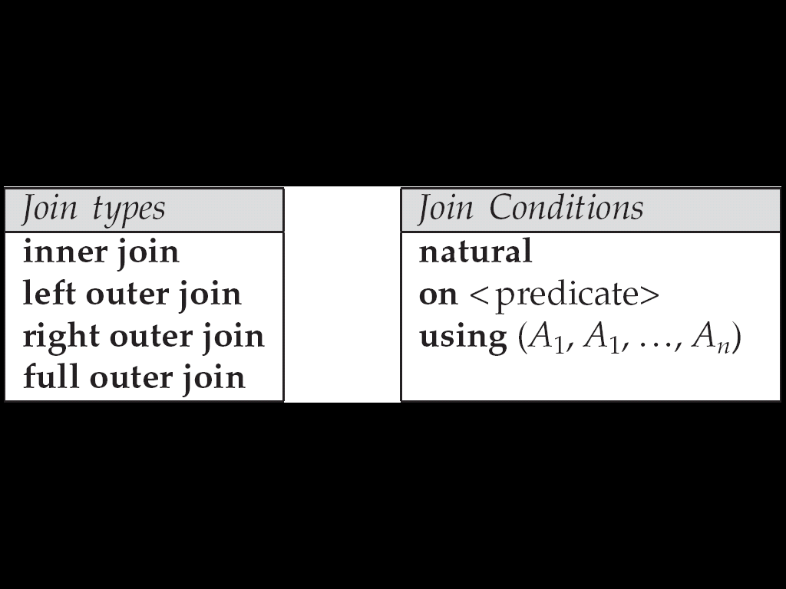
加入关系
Cont.
连接类型 - 定义如何处理每个关系中与另一关系中任何元组不匹配的元组（基于连接条件）。

Slide 84
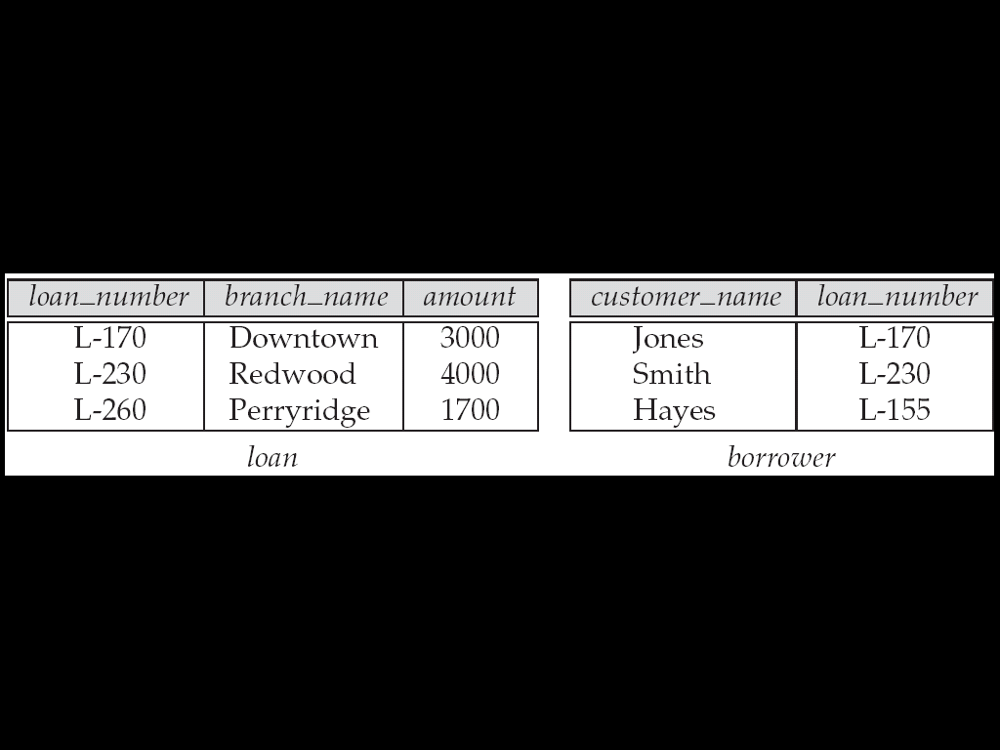
连接关系数据集的例子
关系贷款
关系借款人
L-260的借款人信息缺失，L-155的贷款信息缺失

Slide 85
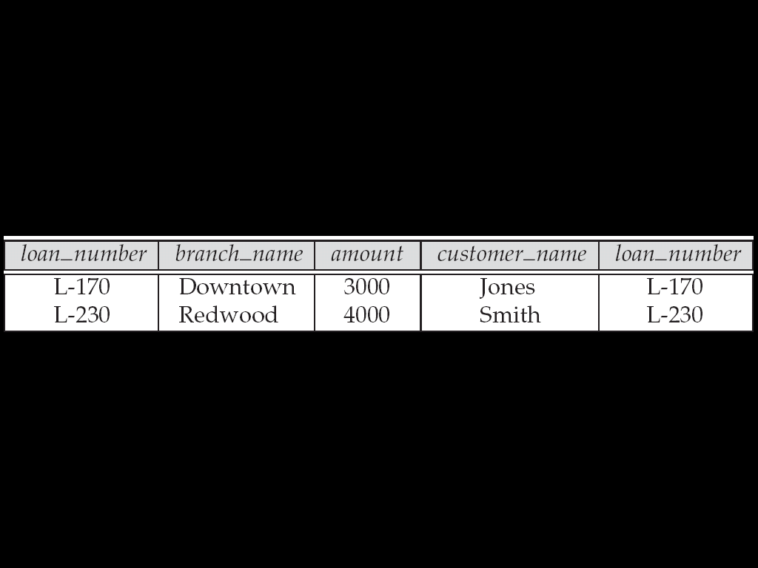
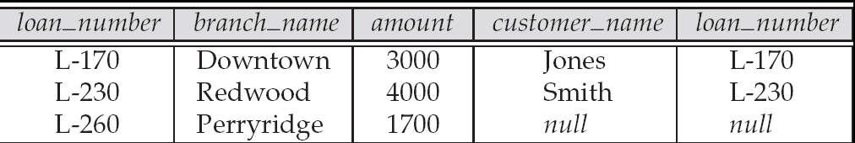
加入关系 - 例子
loan内部加入borrower on loan.loan_number = borrower.loan_number
loan left outer join borrower on loan.loan_number = borrower.loan_number

Slide 86
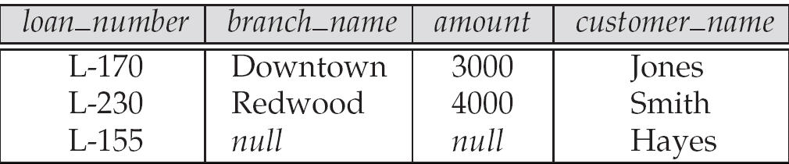
加入关系 - 例子
Cont.
贷款的自然内部加入借款人
贷款的自然权利外部加入借款人

Slide 87
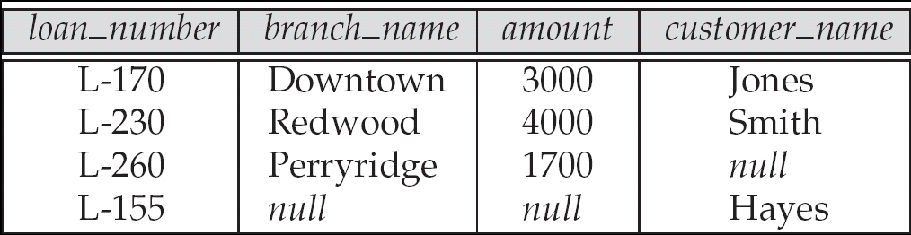
加入关系 - 例子
Cont.
loan full outer join borrower using (loan_number)
找到所有在银行有账户或贷款（但不是两者）的客户。
选择客户名称 from (depositor natural full outer join borrower ) where account_number is null or loan_number is null

Slide 88
结论

Slide 89
有问题吗？

Slide 90
第三章结束

